Slide 1


Slide 2




Khởi động

Slide 3


Slide 4





ÔN BÀI CŨ
Em hãy đọc lại bài “Cây xấu hổ” và nêu một
vài điều thú vị từ bài học đó?

Slide 5
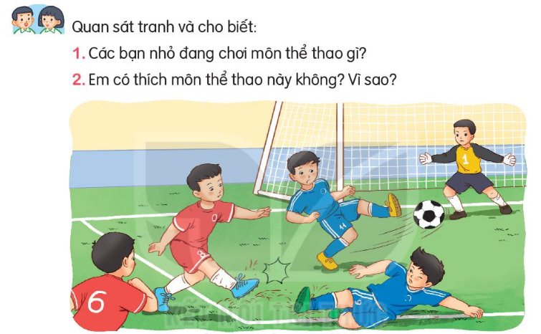

Slide 6


Bài 8:
Cầu thủ dự bị

Slide 7


  Tiết 1

Slide 8

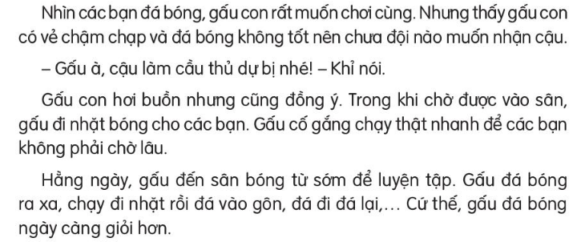
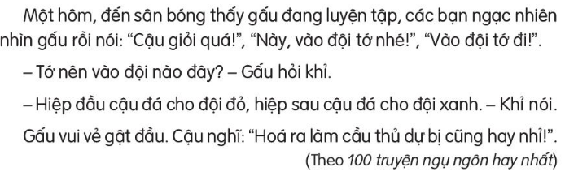
Đọc mẫu
Cầu thủ dự bị

Slide 9
Cầu thủ dự bị
Đọc nối tiếp đoạn
1
2
3
4

Slide 10


Luyện đọc từ khó
chậm chạp
chờ lâu
luyện tập
ngạc nhiên

Slide 11
Luyện đọc câu
Nhưng thấy gấu con có vẻ chậm chạp và đá bóng không tốt nên chưa đội nào muốn nhận cậu.
Một hôm, đến sân bóng thấy gấu đang luyện tập, các bạn ngạc nhiên nhìn gấu rồi nói: “Cậu giỏi quá!”, “Này, vào đội tớ nhé!”, “Vào đội tớ đi!”.

Slide 12
Cầu thủ dự bị
Đọc nối tiếp lần 2
1
2
3
4

Slide 13




Dự bị
Chưa phải là thành viên chính thức, nhưng có thể thay thế hoặc bổ sung khi cần
GIẢI NGHĨA TỪ
Chậm chạp
Có tốc độ, nhịp độ dưới mức bình thường, rất chậm.

Slide 14
Đọc theo nhóm
Cầu thủ dự bị

Slide 15
Đọc toàn bài
Cầu thủ dự bị

Slide 16
  Tiết 2

Slide 17
Đọc toàn bài
Cầu thủ dự bị

Slide 18


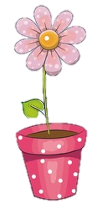
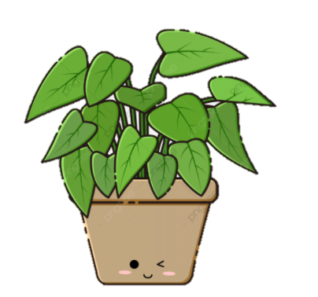

Trả lời câu hỏi

Slide 19
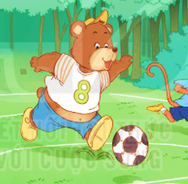
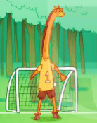
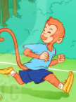
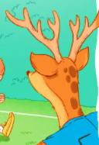
1. Câu chuyện kể về ai?
→ Câu chuyện kể về gấu con và các bạn của gấu con.
2. Vì sao lúc đầu chưa đội nào muốn nhận gấu con?
→ Lúc đầu, chưa đội nào muốn nhận gấu con vì nhìn gấu con có vẻ chậm chạp và đá bóng không tốt.
Notes:
Design by: Hương Thảo – tranthao121004@gmail.com

Slide 20
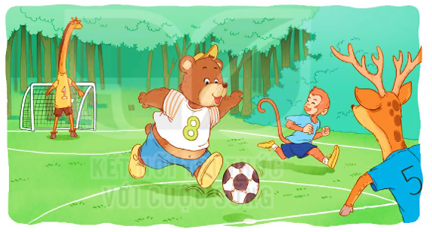
3. Là cầu thủ dự bị, gấu con đã làm gì?
→ Là cầu thủ dự bị, gấu con đã đi nhặt bóng cho các bạn. Gấu con cố gắng chạy nhanh để các bạn không phải chờ lâu.
→ Hằng ngày, gấu đến sân bóng từ sớm để chăm chỉ luyện tập, đá bóng ra xa rồi nhặt lại, đá đi đá lại,...
4. Vì sao cuối cùng cả hai đội đều muốn gấu con về đội của mình?
→ Vì các bạn thấy gấu đá bóng giỏi hơn sau khi đã chăm chỉ luyện tập.
Notes:
Design by: Hương Thảo – tranthao121004@gmail.com

Slide 21

Gấu con có đức tính gì đáng học tập?
→ Gấu con có đức tính kiên trì và chăm chỉ. Nhờ đó, gấu con đá bóng giỏi hơn và được các bạn khâm phục.
Hãy luôn kiên trì và chăm chỉ.
Nhờ đó, chúng ta sẽ thành công.
Notes:
Bài giảng thiết kế bởi: Hương Thảo - tranthao121006@gmail.com

Slide 22
Đọc diễn cảm
Cầu thủ dự bị

Slide 23

Luyện tập theo văn bản đọc

Slide 24


1. Câu nào trong bài là lời khen?
Cậu giỏi quá!

Slide 25
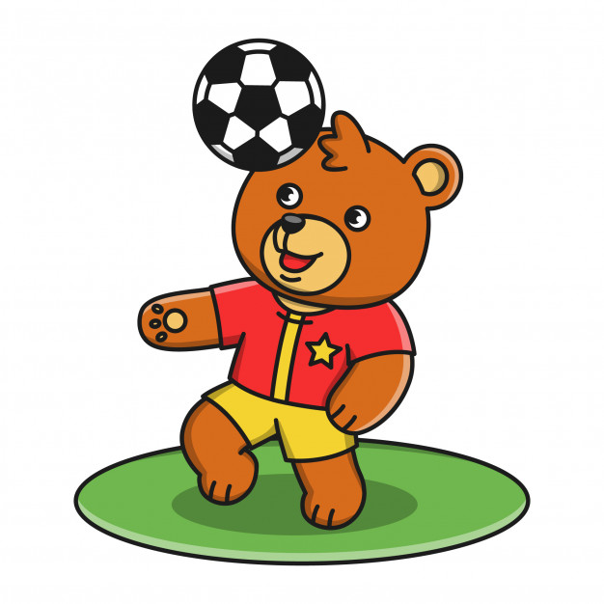
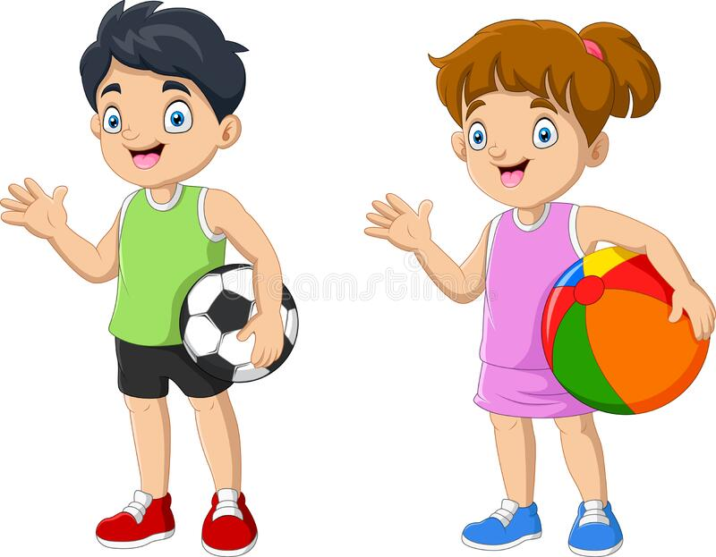
2. Nếu là bạn của gấu con, em sẽ nói lời chúc mừng gấu con như thế nào? Đoán xem, gấu con sẽ trả lời em ra sao?
Cảm ơn cậu!
Chúc mừng cậu đã trở thành cầu thủ chính thức nhé!

Slide 26


CỦNG CỐ BÀI HỌC

Slide 27


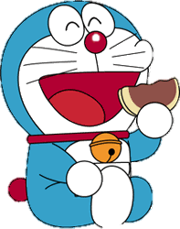
DORAEMON
VÀ CHIẾC
BÁNH RÁN
Những con chuột đáng ghét đang tìm cách ăn vụng bánh rán của chú mèo máy Doraemon. Các em hãy ngăn cản chúng bằng cách trả lời các câu hỏi nhé.

Slide 28
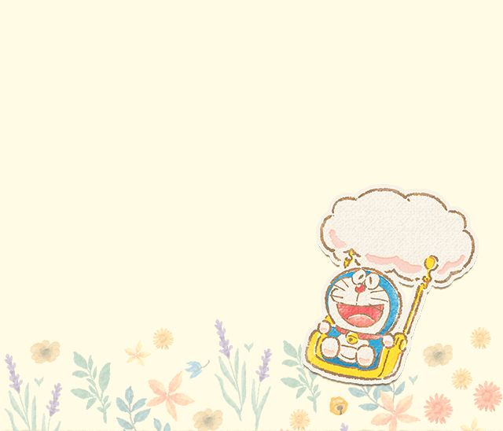
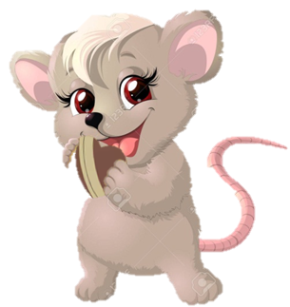
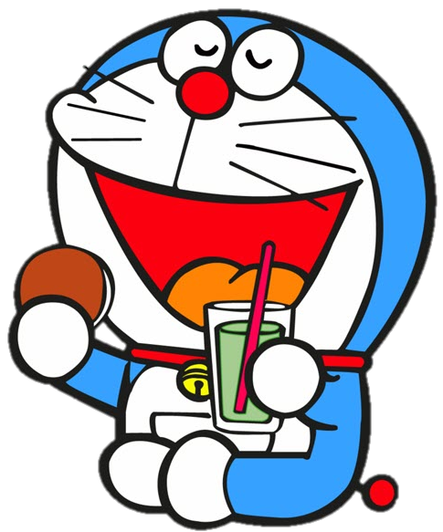
Bài Cầu thủ dự bị nói về môn thể thao nào?
A. Bóng đá
B. Bóng rổ
C. Bóng chuyền
D. Cầu lông

Slide 29
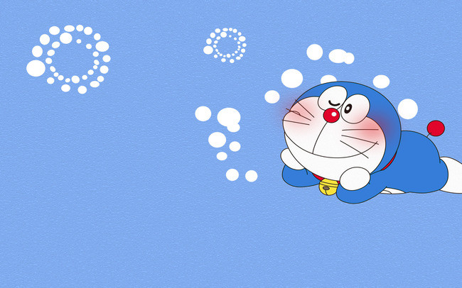
Hằng ngày gấu con đến sân bóng sớm để làm gì?
A. Nhặt bóng
B. Tập thể dục
C. Luyện tập
D. Chạy bộ

Slide 30
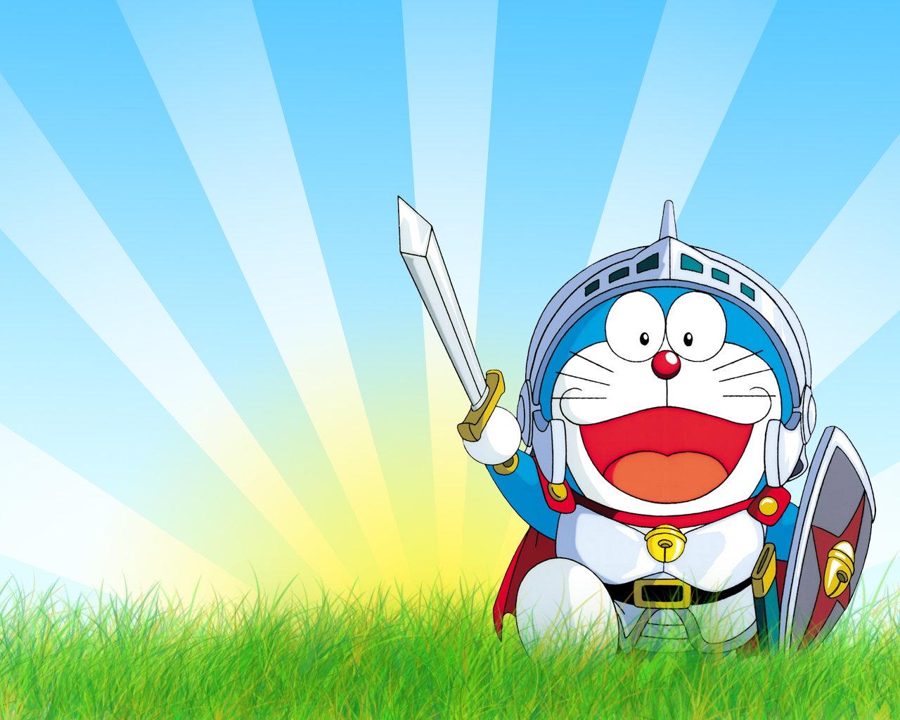
Qua câu chuyện em học được đức tính tốt nào?
A: Kiên trì
B: Tự cao
C: Lười biếng
D: Kiêu ngạo

